Slide 1

科研汇报教学示例
面向口味一致性的西红柿炒鸡蛋
配比协同调节方法研究
汇报人：番茄课题组
研究对象：西红柿炒鸡蛋 主题：从问题到证据
配套可复现教学模型
Notes:
原创教学演绎，使用家常菜类比科研流程。数值来自合成响应模型，不是食品实验或真实口味结论。建议讲述约 12–15 分钟，按实际演练调整。

Slide 2

一
为什么研究这道菜
汇 报 提 纲
二
方法设计与验证
三
结论及适用边界

Slide 3
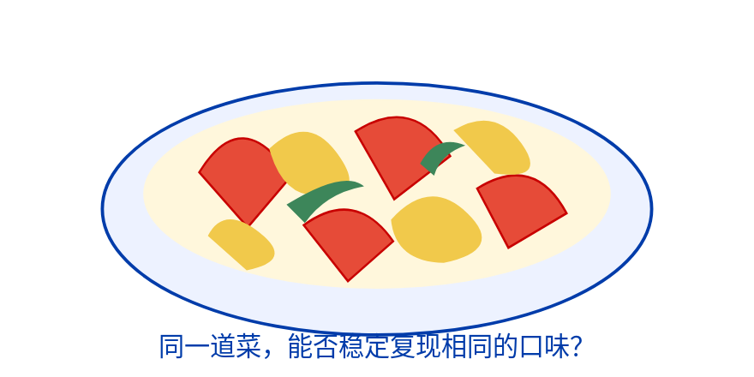
1.1
研究背景：配方相同，结果可能不同
3/16
一个熟悉的问题
同样照着配方做，为什么味道难以保持一致？
▪
原料状态可能变化
▪
固定用量难以对应所有批次
▪
“适量”缺少可复现的描述
研究目标：减少批次之间的响应偏差。
Notes:
用熟悉场景提出一致性问题。这里把原料变化作为待研究因素，不声称已证明真实食品机理。

Slide 4
1.2
研究现状：加了配料，如何证明有用
4/16
方案
改变了什么
仍需回答
固定原配方
固定基础调味
原料变化时如何保持一致？
固定加辣椒
增加一个风味维度
新目标是否真的需要它？
根据原料调节
让用量随状态变化
误差来自哪里，如何验证？
配料变化需要与目标、方法和证据建立联系。
Notes:
这是方案类别的教学比较，不是对真实文献的综述，不使用虚构作者和论文。

Slide 5




1.3
问题定义：先把“好吃”改成可检验目标
5/16
本例研究“接近指定响应”，不评价谁觉得更好吃
教学变量
固定目标
▪
：原料扰动因子
▪
：基础调味用量
▪
：辣椒调味用量
▪
：归一化响应
目标是减少 ，不是追求更辣。
所有变量与目标均为人为定义的教学量，无物理单位和真实口感标定。
Notes:
先明确目标与指标，避免把加辣后更辣作为方法更好的证据。

Slide 6
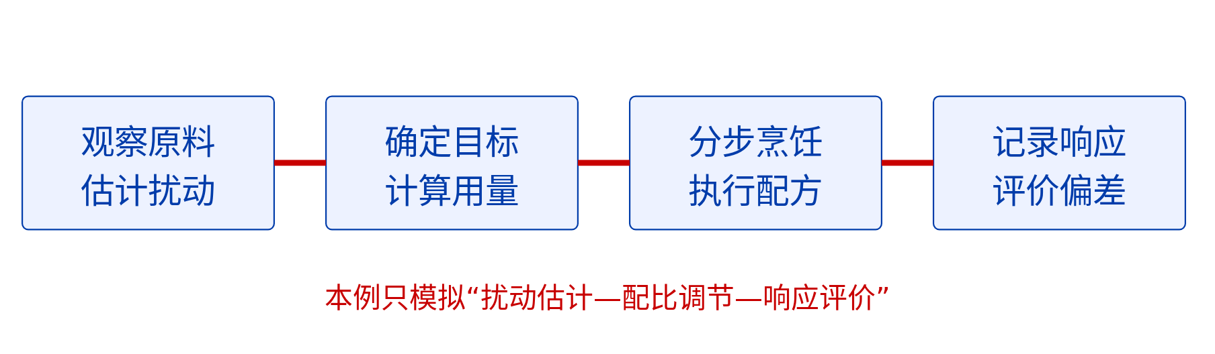
1.4
总体思路：将配方改成随原料变化的规则
6/16
核心假设：若响应随原料因子缩放，用量也应随之调节。
烹饪流程为类比场景；本次计算未模拟温度、时间、营养或食品安全。
Notes:
说明研究范围。下一部分只验证一个清楚的合成响应模型，不能外推到真实烹饪。

Slide 7
一
为什么研究这道菜
汇 报 提 纲
二
方法设计与验证
三
结论及适用边界

Slide 8



2.1
教学模型：固定用量为何产生批次偏差
8/16
设定一个可计算、可重复的合成响应关系
固定配方
问题转化
保持不变， 改变时，响应随之变化。
根据估计值 调整用量，使响应接近给定目标。
这是为解释方法逻辑而构造的模型，不是经过食品实验识别的规律。
Notes:
模型故意简单，使问题和机制一目了然。不能将其作为菜肴化学或感官科学理论。

Slide 9

2.2
方法设计：两个调味通道共同适应扰动
9/16
用估计原料因子缩放两种调味用量
机制解释
误差来源
估计准确时，两个响应均回到指定目标。
性能取决于估计误差和模型是否适用。
Notes:
推导直接由定义得到。这里没有学习算法，也不将解析补偿包装成新算法。

Slide 10
2.3
实验设计：所有方案使用相同测试批次
10/16
可复现设置
公平比较
▪
200 个合成批次
固定目标、模型与原料批次，仅改变配比规则。
▪
随机种子：20261019
评价：RMSE 与误差第 95 百分位。
▪
原料因子：均匀分布 [0.65, 1.35]
按批次保留数据，可逐条检查。
▪
估计噪声标准差：0.03
这一实验验证模型内的机制，不等同于试吃实验。
Notes:
噪声是对原料因子的加性高斯噪声；估计值下限为0.1。没有训练集拟合，因此无需伪造训练过程。

Slide 11
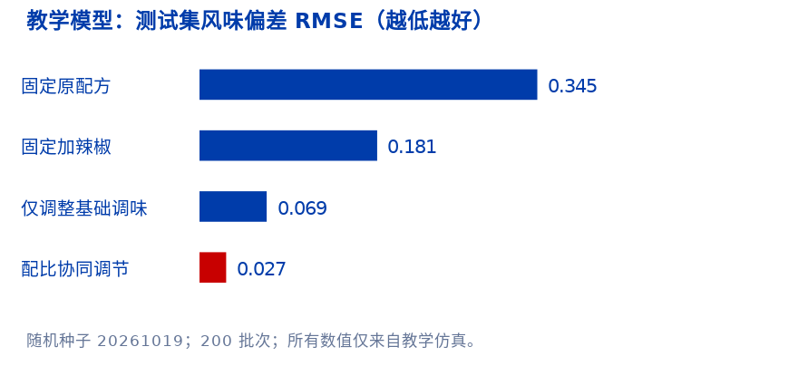
2.4
对比结果：协同调节减少教学模型中的偏差
11/16
方案
RMSE
P95
固定原配方
0.345
0.468
固定加辣椒
0.181
0.383
仅调整基础调味
0.069
0.138
配比协同调节
0.027
0.054
在所设模型与噪声下，协同调节更接近指定响应。
数据来自附带 Python 程序的实际运行；不能据此声称菜更好吃。
Notes:
先读指标与目标，再比较方案。固定原配方没有辣椒通道，是任务对照，不能据此否定不吃辣人群的配方。

Slide 12
2.5
消融分析：只调一个通道会保留另一通道误差
12/16
消融问题：改善来自新增通道，还是来自状态调节？
方案
基础通道调节
辣椒通道调节
RMSE
固定加辣椒
否
否
0.181
仅调整基础调味
是
否
0.069
配比协同调节
是
是
0.027
逐项移除机制，有助于解释各环节的作用。
Notes:
消融和主表使用同一批结果，不重复声称新增实验。只表明这个合成模型中的构成作用。

Slide 13
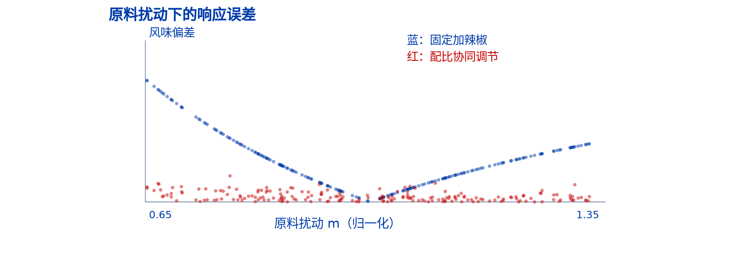
2.6
扰动分析：固定用量对偏离名义状态更敏感
13/16
教学仿真；点为同一测试批次。此图没有评估真实食品、不同锅具或其他响应规律。
Notes:
对原料因子轴进行读图引导。散点只展示当前采样范围，不证明所有扰动下都鲁棒。

Slide 14
3.1
讨论与边界：真实结论仍需要真实实验
14/16
当前结果支持
真实验证还需要
▪
在给定模型下，解析补偿有效
▪
明确人群与感官评价规则
▪
估计质量影响响应偏差
▪
随机呈样、盲评和重复批次
▪
消融能够解释通道作用
▪
对原料、火候和用量做记录
▪
检查模型与实际响应的偏差
模型内成立的结论，需要在目标场景中继续验证。
Notes:
不宣称真实口味改善、食品安全、营养或临床效果；这些没有在本例中测量。

Slide 15
3.2
工作总结：把一道菜组织成完整研究论证
15/16
研究环节
本例做法
可复用的汇报方法
问题
批次响应难以一致
从明确困难出发
方法
按估计状态协同调节
解释机制与成立条件
证据
对照、消融和扰动分析
让实验逐项回答问题
结论
给定模型内偏差减小
贡献与证据范围一致
一道家常菜也能讲出清楚的问题、机制、证据和边界。
Notes:
这是汇报教学总结，不将教学中的解析规则宣称为真实科研创新。

Slide 16
科研汇报教学示例
欢迎提问
这盘菜的证据够不够？
番茄课题组
示例代码与数据均已附带 欢迎讨论研究设计
感谢聆听

